Slide 1

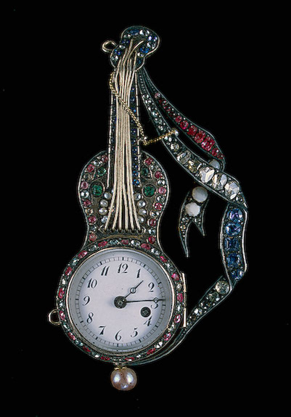


Slide 2


Mesmo com toda pressão do mundo,
não se cobre tanto, faça o que for possível.
O possível por vezes é quase nada,
então não se culpe, nem perca o juízo,
apenas espere.

Slide 3

O agricultor olha para o tempo e sabe,
que se lançar as sementes e não chover,
perderá todo seu tempo e o dinheiro.
02.05.11

Slide 4

Se chover demais no mesmo dia,
as sementes são jogadas
para fora das covas.
Tempo, dinheiro, trabalho perdidos.
02.05.11

Slide 5

Por isso não acredite
que esse tempo de espera é inútil,
às vezes o chamado do emprego não veio;
pois virá outro melhor.

Slide 6

Talvez, o relacionamento acabou,
pois não era esse o seu amor.

Slide 7
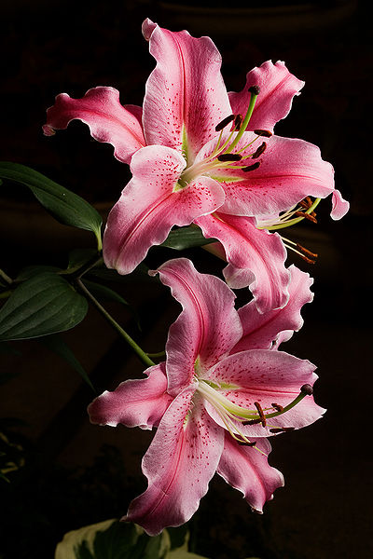
Quem sabe ,
esse concurso deu errado,
pois você não estudou o suficiente,
e às vezes nem gostaria de trabalhar
nessa vaga.

Slide 8

Quem garante
que o avião que você perdeu a hora
vai chegar ao destino
sem turbulências horrorosas,
ou até mesmo chegar?

Slide 9

Por que essa preocupação
com a próxima terça-feira
se estamos na quinta,
e nem sabemos
se chegaremos lá?
02.05.11

Slide 10

Preocupe-se com o dia de hoje!
O Universo não anda com o relógio,
não marca o tempo.
02.05.11

Slide 11

Para ele e para nós
só o agora é o infinito.
Viva bem este momento,
pois só ele é o seu “tempo,”
o resto é aventura,
sonho ou pesadelo,
depende de suas emoções.

Slide 12

Crie a paz, respire, envolva-se pela paz.
Este é o melhor dia da sua vida,
de todos os dias..
02.05.11

Slide 13

Música- O show já terminou
Eduardo Lages
Texto- Paulo Roberto Gaefke
Imagens- Internet
02.05.11

